Slide 1
数学建模—— 网络图论模型
主讲教师：陈六新
电话：13983837287

Slide 2


目的
1. 了解最短路、最小生成树、网络流的算法及其应用
2. 会用MATLAB软件,求最短路
内容
1. 图 论 的 基 本 概 念
2. 最 短 路 问 题 及 其 算 法
3. 最 小生成树问题及其算法
4.旅行商问题和中国邮递员问题
5.网络优化与Petri网

Slide 3
一、图论的基本概念
（一） 图的概念
1. 图的定义
2. 顶点的次数
3. 子图
（二） 图的矩阵表示
1. 关联矩阵
2. 邻接矩阵
返回

Slide 4

1.图的定义
定义
有序三元组$G=(V,E,Ψ)$称为一个图，如果：

Slide 5
定义

Slide 6
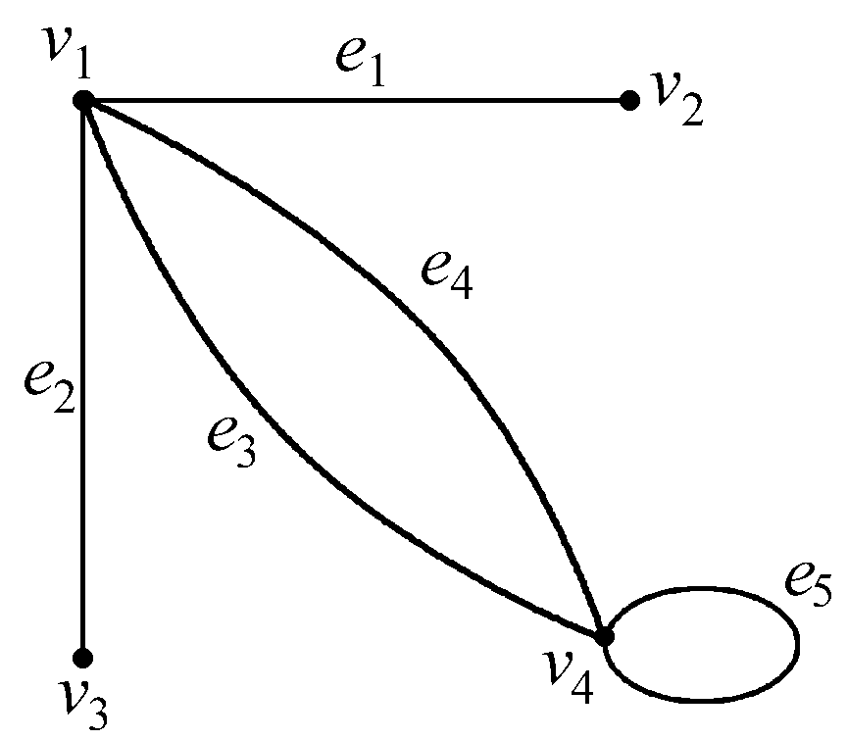

Slide 7
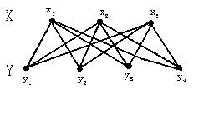
完全图
二分图
返回
完全二分图

Slide 8
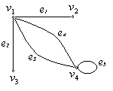
顶点的次数

Slide 9
返回

Slide 10
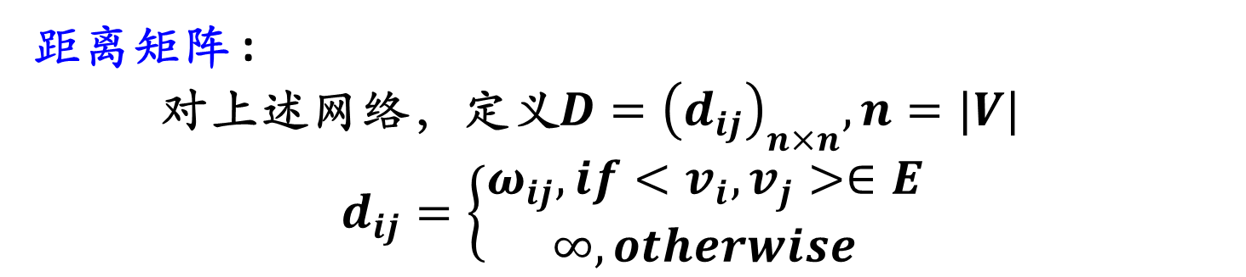
距离矩阵 :
对上述网络，定义$D={\left(d_{ij}\right)}_{n×n},n=|V|$
$$d_{ij}=\left\{\begin{aligned}ω_{ij},if<v_{i},v_{j}>∈E \\ ∞,otherwise\end{aligned}\right.$$
返回

Slide 11
例:
一位旅客要从A城到B城：
1. 他希望选择一条途中中转次数最少的路线；
2. 他希望选择一条途中所花时间最短的路线；
3. 他希望选择一条途中费用最小的路线；
这些问题均是带权图上的最短路径问题。
100
𝒗₅
60
1. 边上的权表示一站
2. 边上的权代表距离
3. 边的权代表费用
𝒗₀
𝒗₄
30
10
10
20
𝒗₁
5
𝒗₃
50
𝒗₂

Slide 12

2013.02.10（扬子晚报）“换乘达人”复旦大学攻读博士的小王，从上海到四川德阳，横跨大半个中国，这位的路线：上海虹桥-南京南；南京南-(湖北)麻城北；麻城北-汉口；汉口-荆州；荆州-宜昌东；宜昌东-(四川)达州；达州-成都东；成都-德阳。如此折腾下来，一共买了8张票，要换乘7次。2013年2月8日下午1点半出发，次日上午10点多到达成都，只比当时最快的“Z122”列车慢一个小时，比当时所有“K”字头的车都快，即使是最快的“K1156”也比他的这次换乘慢8个多小时。

Slide 13
二、最 短 路 问 题 及 其 算 法
（一）基 本 概 念
（二）固 定 起 点 的 最 短 路
（三）每 对 顶 点 之 间 的 最 短 路
返回

Slide 14
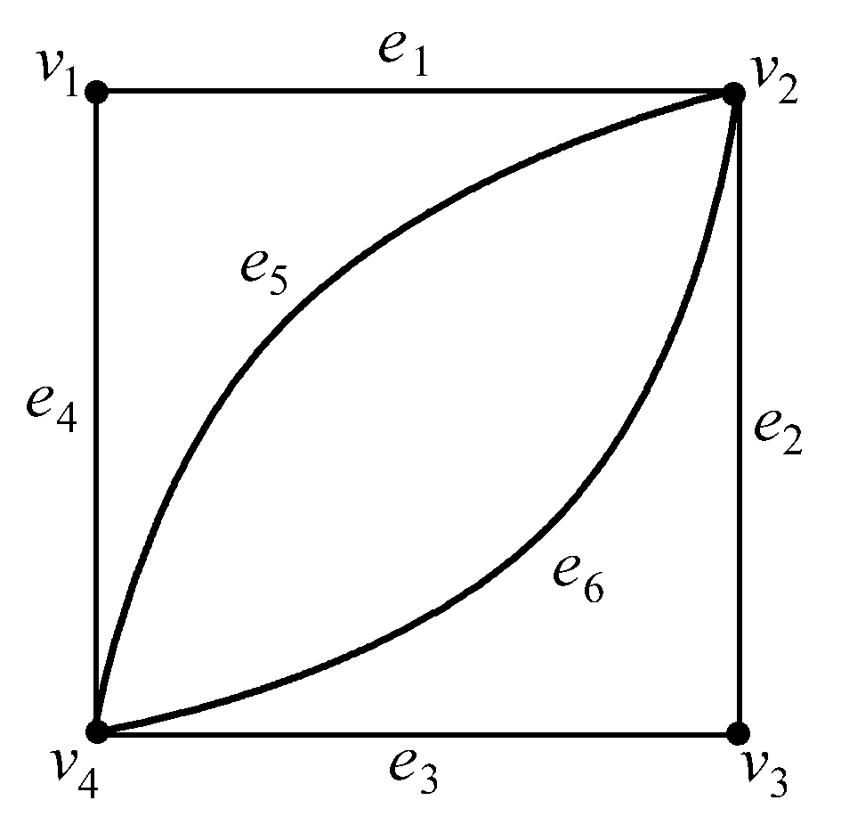
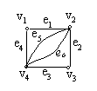
（一）基 本 概 念

Slide 15
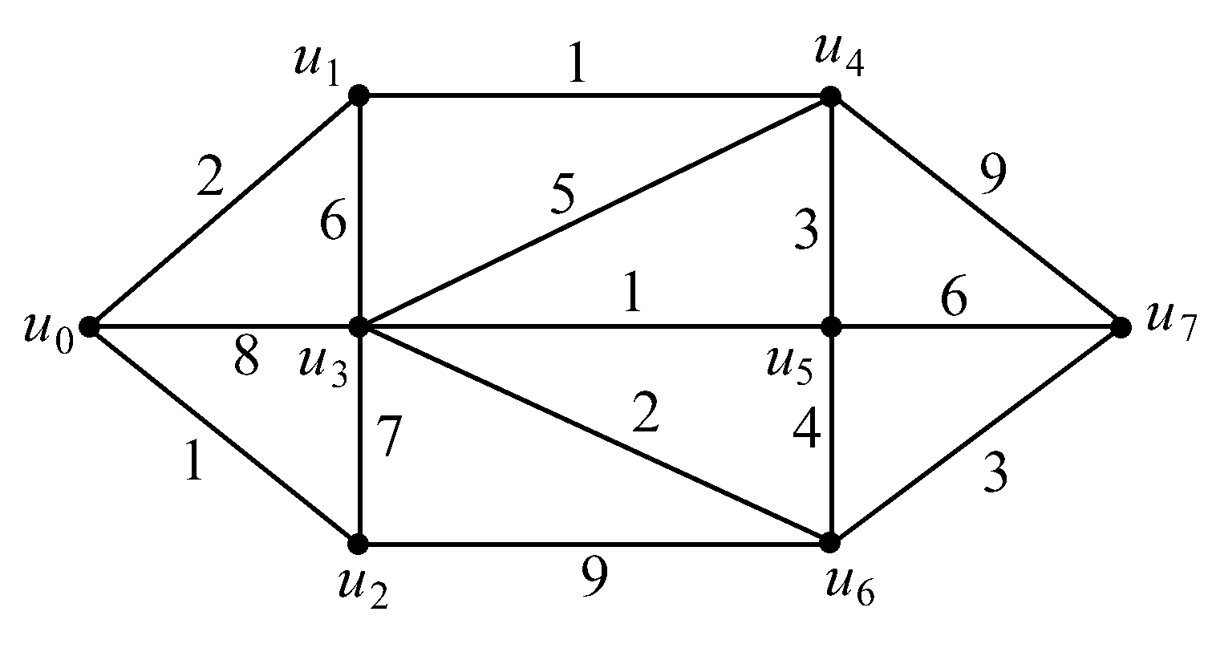
返回

Slide 16
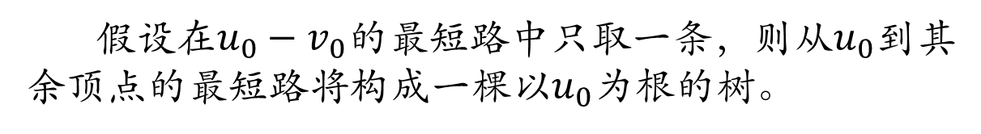
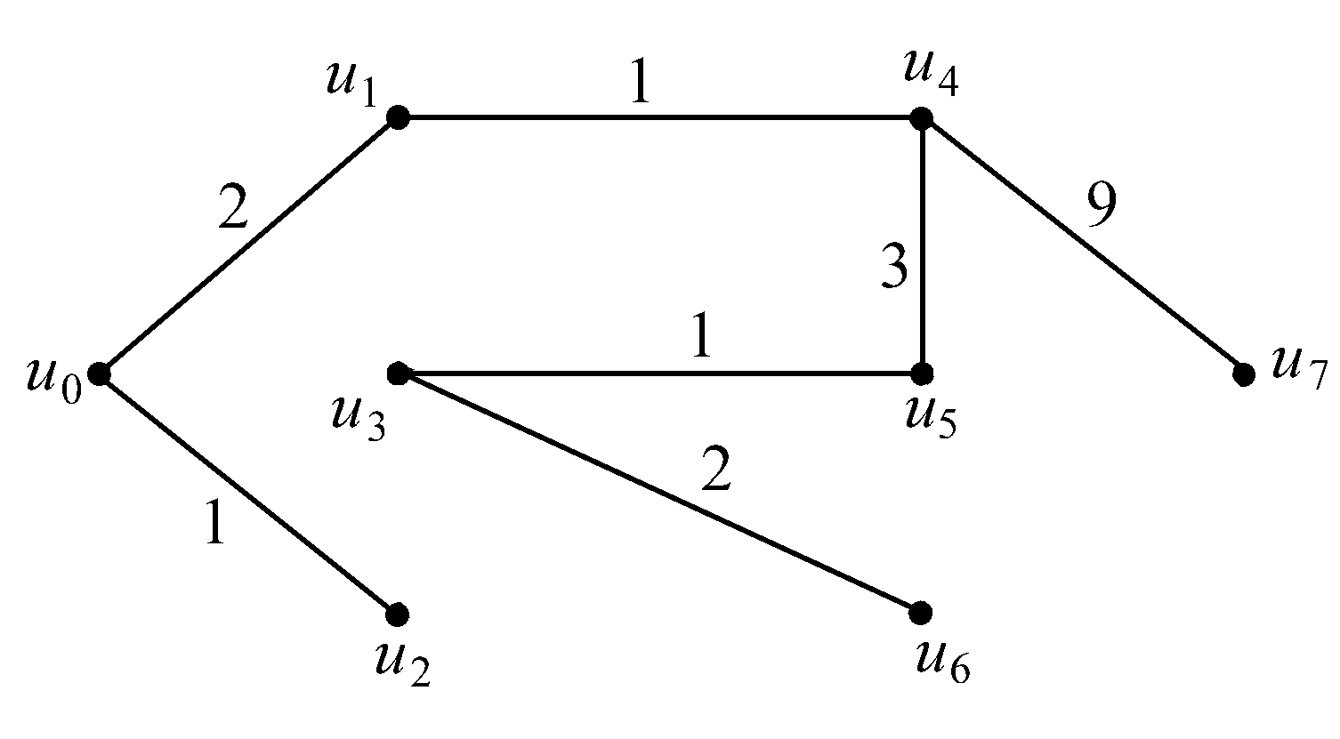
(二) 固 定 起 点 的 最 短 路
最短路是一条路径，且最短路的任一段也是最短路。
假设在$u_{0}−v_{0}$的最短路中只取一条，则从$u_{0}$到其余顶点的最短路将构成一棵以$u_{0}$为根的树。
因此， 可采用树生长的过程来求指定顶点到其余顶点的最短路。
3
4
6
8
1
5
2
7

Slide 18
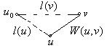
算法步骤：

Slide 19
TO MATLAB(road1)

Slide 21
返回

Slide 22
（三）每 对 顶 点 之 间 的 最 短 路
（1） Floyd算法
（2） Floyd-Warshall算法的基本思想
1. 求距离矩阵的方法
2. 求路径矩阵的方法
3. 查找最短路路径的方法
（4）算法步骤
返回

Slide 23
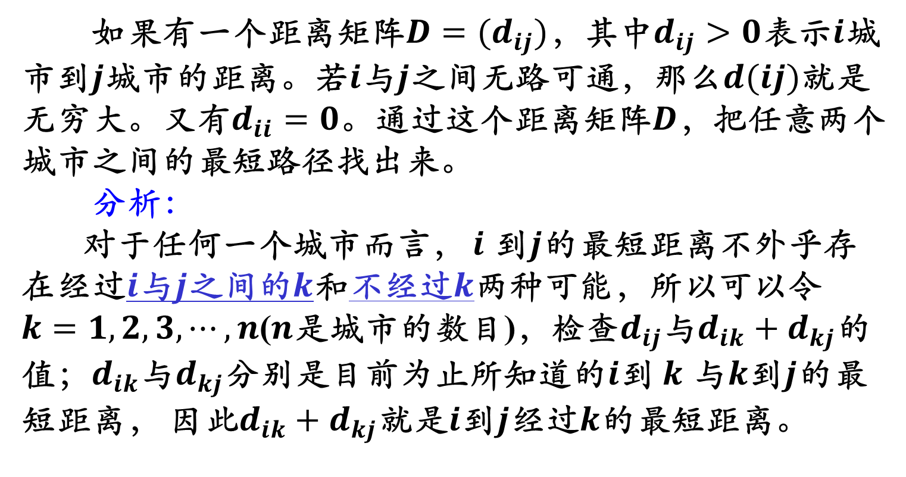
(1)Floyd算法
如果有一个距离矩阵$D=(d_{ij})$，其中$d_{ij}>0$表示$i$城市到$j$城市的距离。若$i$与$j$之间无路可通，那么$d(ij)$就是无穷大。又有$d_{ii}=0$。通过这个距离矩阵$D$，把任意两个城市之间的最短路径找出来。
分析： 对于任何一个城市而言， $i$ 到$j$的最短距离不外乎存在经过$i$与$j$之间的$k$和不经过$k$两种可能，所以可以令$k=1,2,3,⋯,n$($n$是城市的数目)，检查$d_{ij}$与$d_{ik}+d_{kj}$的值；$d_{ik}$与$d_{kj}$分别是目前为止所知道的$i$到 $k$ 与$k$到$j$的最短距离， 因此$d_{ik}+d_{kj}$就是$i$到$j$经过$k$的最短距离。

Slide 24
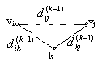
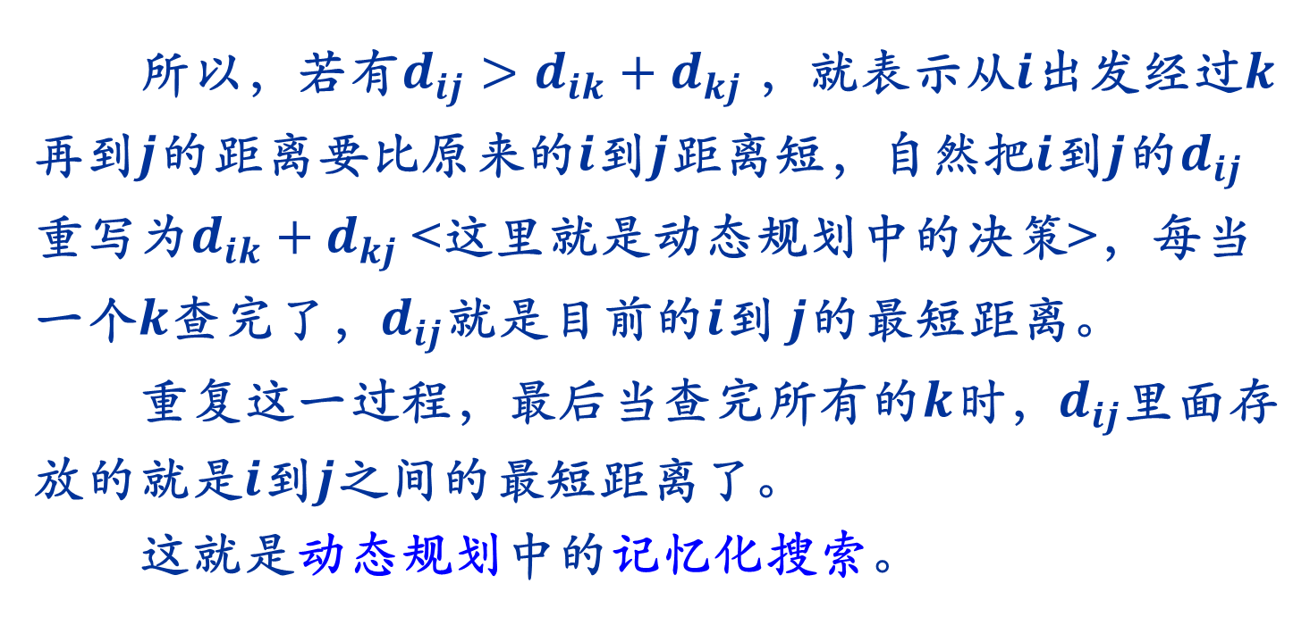
所以，若有$d_{ij}>d_{ik}+d_{kj}$，就表示从$i$出发经过$k$再到$j$的距离要比原来的$i$到$j$距离短，自然把$i$到$j$的$d_{ij}$重写为$d_{ik}+d_{kj}$<这里就是动态规划中的决策>，每当一个$k$查完了，$d_{ij}$就是目前的$i$到 $j$的最短距离。 重复这一过程，最后当查完所有的$k$时，$d_{ij}$里面存放的就是$i$到$j$之间的最短距离了。 这就是动态规划中的记忆化搜索。

Slide 25
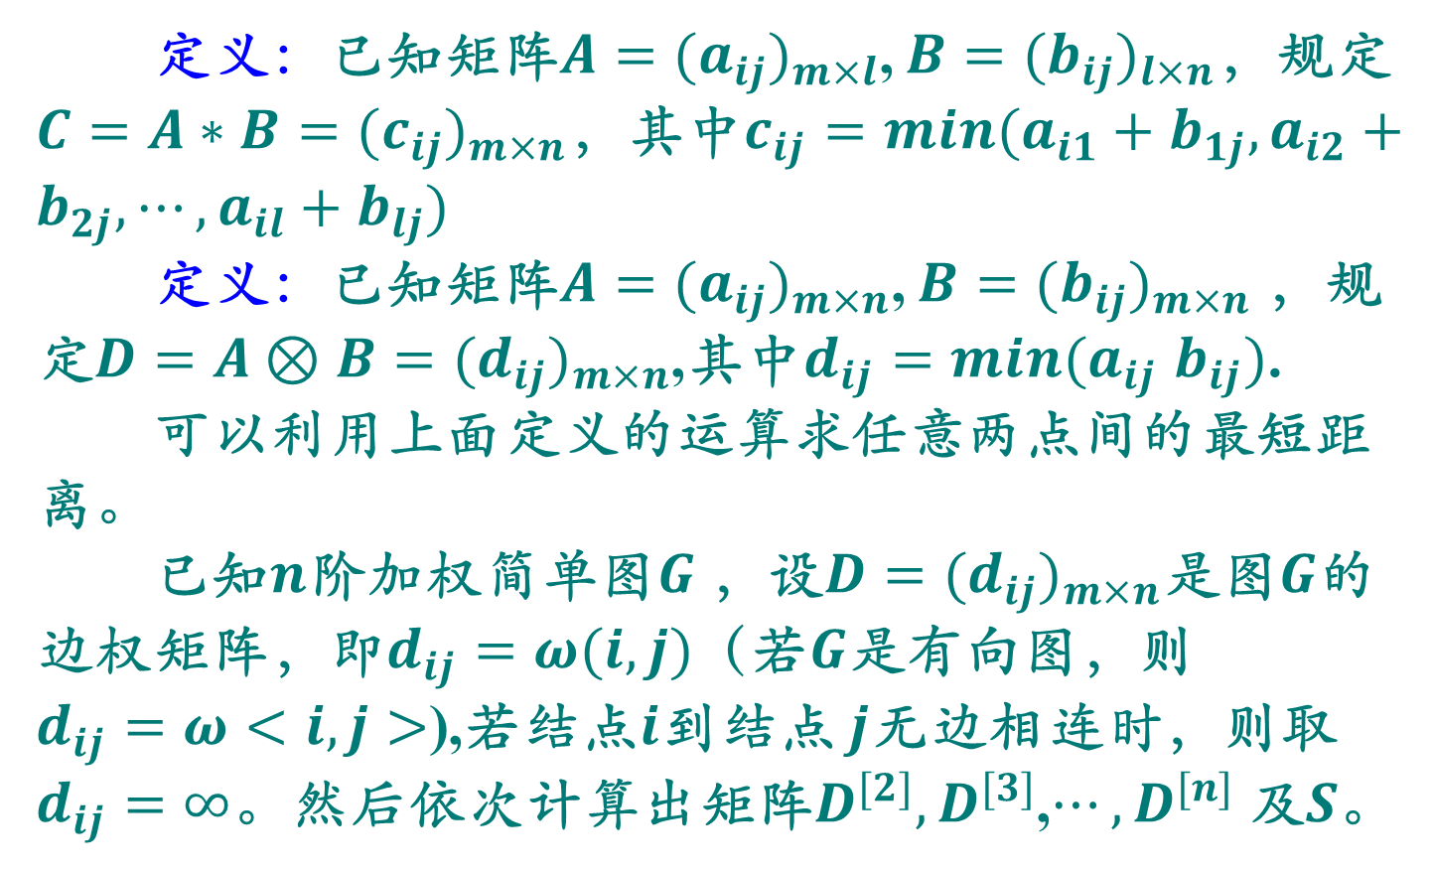
定义：已知矩阵$A={(a_{ij})}_{m×l}$, $B={(b_{ij})}_{l×n}$，规定 $C=A∗B={(c_{ij})}_{m×n}$，其中$c_{ij}=min(a_{i1}+b_{1j},a_{i2}+b_{2j},⋯,a_{il}+b_{lj})$
定义：已知矩阵$A={(a_{ij})}_{m×n}$, $B={(b_{ij})}_{m×n}$，规定$D=A⊗B={(d_{ij})}_{m×n}$,其中$d_{ij}{=min(a}_{ij}b_{ij})$.
可以利用上面定义的运算求任意两点间的最短距离。
已知$n$阶加权简单图$G$，设$D={(d_{ij})}_{m×n}$是图$G$的边权矩阵，即$d_{ij}=ω(i,j)$（若$G$是有向图，则$d_{ij}=ω<i,j>$),若结点$i$到结点 $j$无边相连时，则取$d_{ij}=∞$。然后依次计算出矩阵$D^{[2]},D^{[3]}$,${⋯,D}^{[n]}$及$S$。

Slide 26
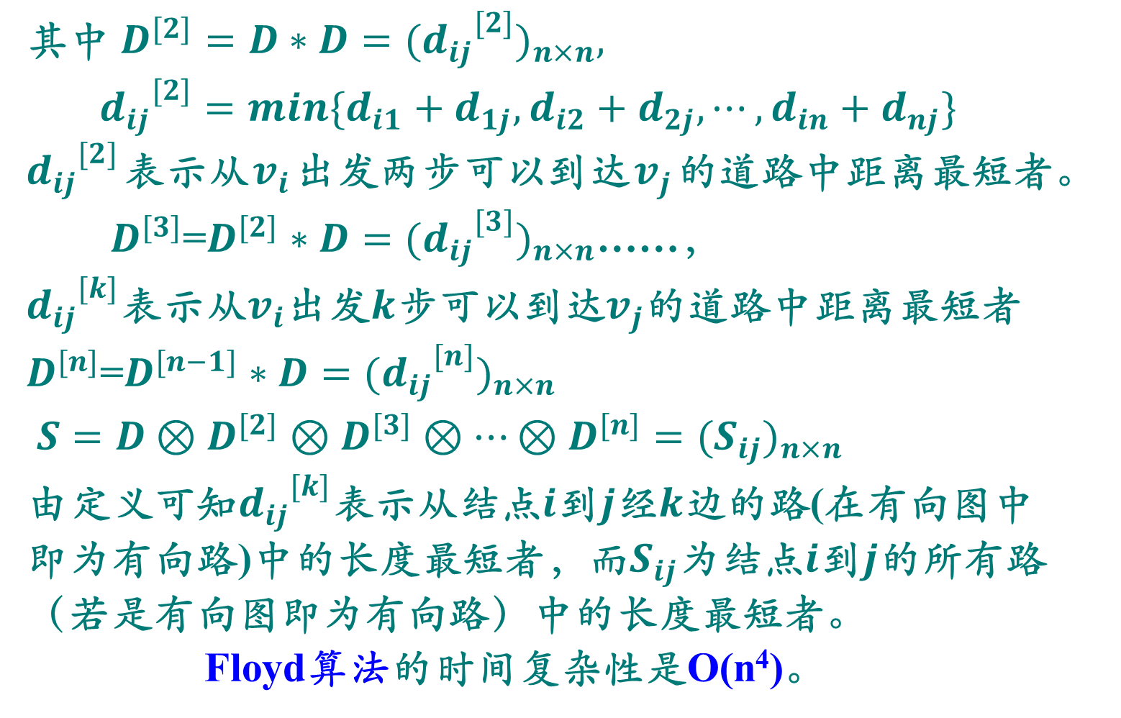
其中 $D^{[2]}=D∗D={({d_{ij}}^{[2]})}_{n×n},$
${d_{ij}}^{[2]}=min\{d_{i1}+d_{1j},d_{i2}+d_{2j},⋯,d_{in}+d_{nj}\}$ ${d_{ij}}^{[2]}$表示从$v_{i}$出发两步可以到达$v_{j}$的道路中距离最短者。
$D^{[3]}$=$D^{[2]}∗D={({d_{ij}}^{[3]})}_{n×n}$……，
${d_{ij}}^{[k]}$表示从$v_{i}$出发$k$步可以到达$v_{j}$的道路中距离最短者
$D^{[n]}$=$D^{[n−1]}∗D={({d_{ij}}^{[n]})}_{n×n}$
$S=D⊗D^{[2]}⊗D^{[3]}⊗⋯⊗D^{[n]}={(S_{ij})}_{n×n}$
由定义可知${d_{ij}}^{[k]}$表示从结点$i$到$j$经$k$边的路(在有向图中即为有向路)中的长度最短者，而$S_{ij}$为结点$i$到$j$的所有路（若是有向图即为有向路）中的长度最短者。
Floyd算法的时间复杂性是O(n⁴)。

Slide 27
求下图各点间的最短路径
1 2 3 4 5 6
1
7
∞ 1 2 ∞ ∞ ∞
∞ ∞ 1 3 ∞ 7
∞ ∞ ∞ 1 2 ∞
∞ ∞ ∞ ∞ ∞ 3
∞ ∞ ∞ ∞ ∞ 6
∞ ∞ ∞ ∞ ∞ ∞
1
2
3
4
5
6
1
2
6
3
3
1
4
D＝
2
6
1
2
3
5

Slide 28
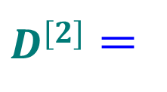
解：
∞ 1 2 ∞ ∞ ∞
∞ ∞ 1 3 ∞ 7
∞ ∞ ∞ 1 2 ∞
∞ ∞ ∞ ∞ ∞ 3
∞ ∞ ∞ ∞ ∞ 6
∞ ∞ ∞ ∞ ∞ ∞
∞ 1 2 ∞ ∞ ∞
∞ ∞ 1 3 ∞ 7
∞ ∞ ∞ 1 2 ∞
∞ ∞ ∞ ∞ ∞ 3
∞ ∞ ∞ ∞ ∞ 6
∞ ∞ ∞ ∞ ∞ ∞
$D^{[2]}$＝
*
d₁₄＝min{∞+∞,1+3,2+1, ∞+∞, ∞+∞, ∞+∞,}
∞ ∞ 2 3 4 8
∞ ∞ ∞ 2 3 6
∞ ∞ ∞ ∞ ∞ 4
∞ ∞ ∞ ∞ ∞ ∞
∞ ∞ ∞ ∞ ∞ ∞
∞ ∞ ∞ ∞ ∞ ∞
＝

Slide 29
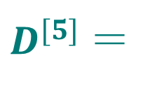
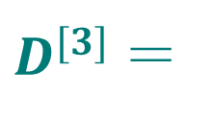
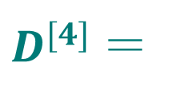
类似可得：
∞ ∞ ∞ 3 4 6
∞ ∞ ∞ ∞ ∞ 5
∞ ∞ ∞ ∞ ∞ ∞
∞ ∞ ∞ ∞ ∞ ∞
∞ ∞ ∞ ∞ ∞ ∞
∞ ∞ ∞ ∞ ∞ ∞
∞ ∞ ∞ ∞ ∞ 6
∞ ∞ ∞ ∞ ∞ ∞
∞ ∞ ∞ ∞ ∞ ∞
∞ ∞ ∞ ∞ ∞ ∞
∞ ∞ ∞ ∞ ∞ ∞
∞ ∞ ∞ ∞ ∞ ∞
$D^{[3]}$＝
$D^{[4]}$＝
∞ ∞ ∞ ∞ ∞ ∞
∞ ∞ ∞ ∞ ∞ ∞
∞ ∞ ∞ ∞ ∞ ∞
∞ ∞ ∞ ∞ ∞ ∞
∞ ∞ ∞ ∞ ∞ ∞
∞ ∞ ∞ ∞ ∞ ∞
$D^{[5]}$＝

Slide 30
所以： $S=D⊗D^{[2]}⊗D^{[3]}⊗D^{[4]}⊗D^{[5]}={(s_{ij})}_{6×6}$
∞ 1 2 3 4 6
∞ ∞ 1 2 3 5
∞ ∞ ∞ 1 2 4
∞ ∞ ∞ ∞ ∞ 3
∞ ∞ ∞ ∞ ∞ 6
∞ ∞ ∞ ∞ ∞ ∞
1
7
1
2
6
S＝
3
3
1
4
2
6
1
2
3
5

Slide 31
（2）算法的基本思想
返回

Slide 32
（3）算法原理—— 求距离矩阵的方法
返回

Slide 33
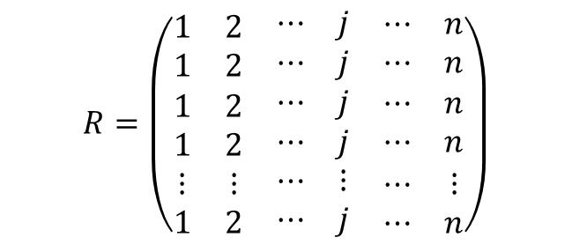
算法原理—— 求路径矩阵的方法
在建立距离矩阵的同时可建立路径矩阵R。
$$R=\left(\begin{matrix}\begin{matrix}1 & 2 \\ 1 & 2\end{matrix} & \begin{matrix}⋯ & j \\ ⋯ & j\end{matrix} & \begin{matrix}⋯ & n \\ ⋯ & n\end{matrix} \\ \begin{matrix}1 & 2 \\ 1 & 2\end{matrix} & \begin{matrix}⋯ & j \\ ⋯ & j\end{matrix} & \begin{matrix}⋯ & n \\ ⋯ & n\end{matrix} \\ \begin{matrix}⋮ & ⋮ \\ 1 & 2\end{matrix} & \begin{matrix}⋯ & ⋮ \\ ⋯ & j\end{matrix} & \begin{matrix}⋯ & ⋮ \\ ⋯ & n\end{matrix}\end{matrix}\right)$$
返回

Slide 34
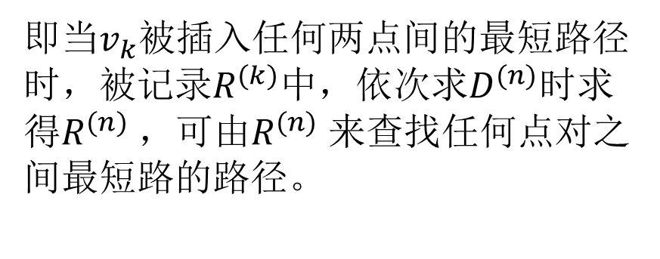
算法原理—— 求路径矩阵的方法
在建立距离矩阵的同时可建立路径矩阵R。
即当$v_{k}$被插入任何两点间的最短路径时，被记录$R^{(k)}$中，依次求$D^{(n)}$时求得$R^{(n)}$，可由$R^{(n)}$ 来查找任何点对之间最短路的路径。
返回

Slide 35
算法原理——查找最短路路径的方法
则由点i到j的最短路的路径为：
p_{k}
p₃
p₂
p₁
q₁
q₂
q_{m}
i
j
返回

Slide 36
（4）算法步骤

Slide 37
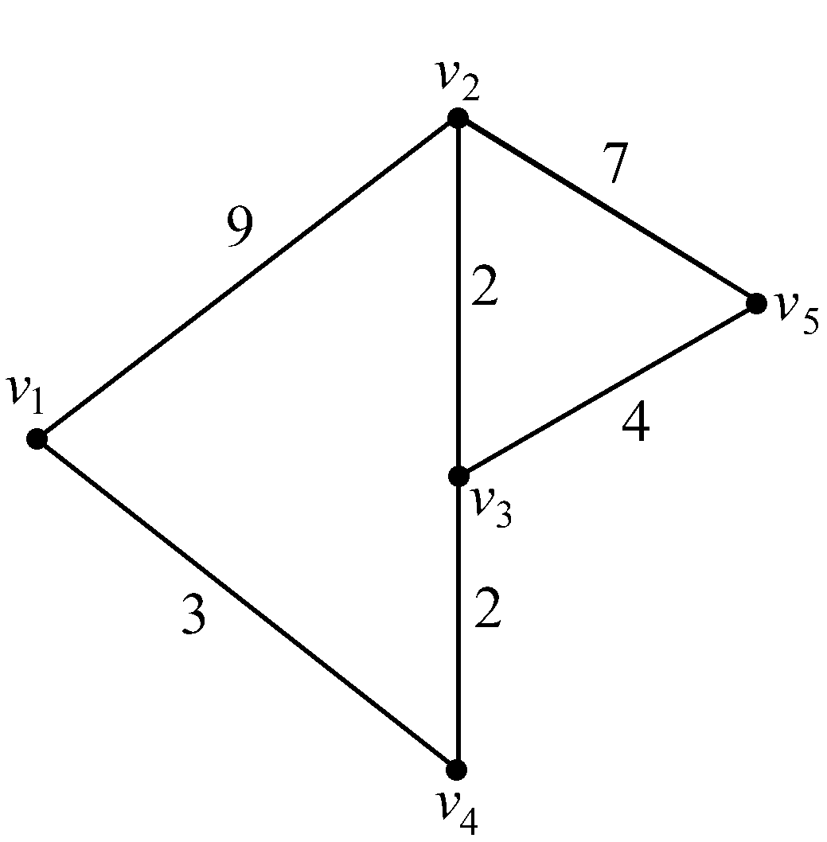
TO MATLAB (road2(floyd))
返回

Slide 38
三、最小生成树问题及其算法
（一） 基 本 概 念
（二）Kruskal 算法
（三）Prim 算法
返回

Slide 39
（一）基 本 概 念
假定要建设连接若干城镇的铁路网，其中在任意两个城镇间建设铁路线的费用已知，希望设计一个铁路网，在连通的要求下使建设总费用最少。此问题可归结为：在一个加权图中寻求一个具有最小权的连通生成子图。由于在一切连通生成子图中，生成树的边最少，因此此问题就是寻求权最小的生成树的问题。
返回

Slide 40
（二）Kruskal 算法
算法的基本思想：
最初把图的n个顶点看作n个分离的部分树，每个树具有一个顶点。算法的每一步选择可连接两分离树的边中权最小的边连接两个部分树，合二为一，部分树逐渐减少，直到部分树的总边树为n-1，便得到最小生成树。

Slide 41
算法步骤：

Slide 42
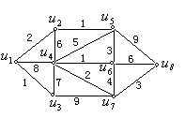
例 求下图的最小生成树
TO MATLAB
(SpanningTree_Kruskal )
先建立网络的边权文件net1.txt ，文件中每行为一条边，第1、2列分别为边的两端顶点编号，第3列为边权；边权由小到大排列
1 3 1
2 5 1
4 6 1
1 2 2
4 7 2
5 6 3
7 8 3
6 7 4
4 5 5
…

Slide 43
输出文件Net1_Tree1.txt
1 | 3 | 1
2 | 5 | 1
4 | 6 | 1
1 | 2 | 2
4 | 7 | 2
5 | 6 | 3
7 | 8 | 3
最小生成树权重为13
u₂
u₅
u₄
u₆
u₁
u₈
u₃
u₇
返回

Slide 44
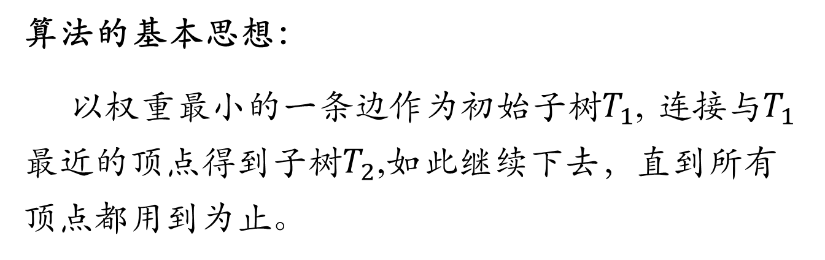
（三）Prim 算法
算法的基本思想：
以权重最小的一条边作为初始子树$T_{1}$, 连接与$T_{1}$最近的顶点得到子树$T_{2}$,如此继续下去，直到所有顶点都用到为止。

Slide 45
算法步骤：

Slide 46
例 求下图的最小生成树
TO MATLAB
(SpanningTree_prim )
先建立网络的边权文件net1.txt ，文件中每行为一条边，第1、2列分别为边的两端顶点编号，第3列为边权；边权由小到大排列
1 3 1
2 5 1
4 6 1
1 2 2
4 7 2
5 6 3
7 8 3
6 7 4
4 5 5
…

Slide 47
1 | 3 | 1
1 | 2 | 2
2 | 5 | 1
5 | 6 | 3
4 | 6 | 1
4 | 7 | 2
7 | 8 | 3
输出文件Net1_Tree2.txt
最小生成树权重为13
u₂
u₅
u₄
u₆
u₁
u₈
u₃
u₇
返回

Slide 48
一、 可化为最短路问题的多阶段决策问题
二、 选 址 问 题
1. 中心问题
2. 重心问题
返回

Slide 49
可化为最短路问题的多阶段决策问题

Slide 50
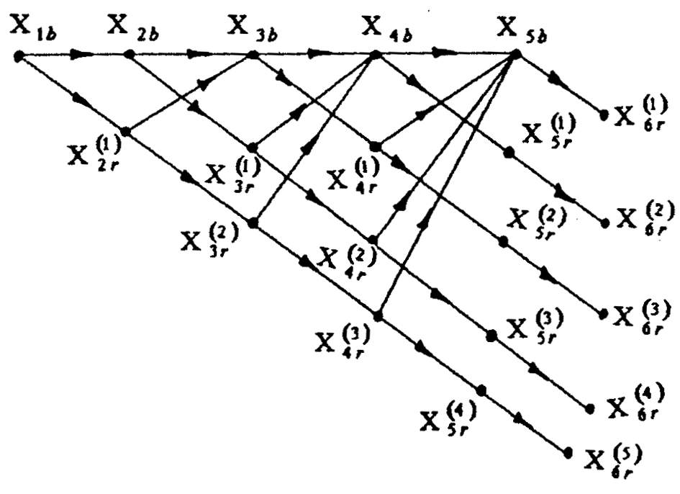

Slide 52
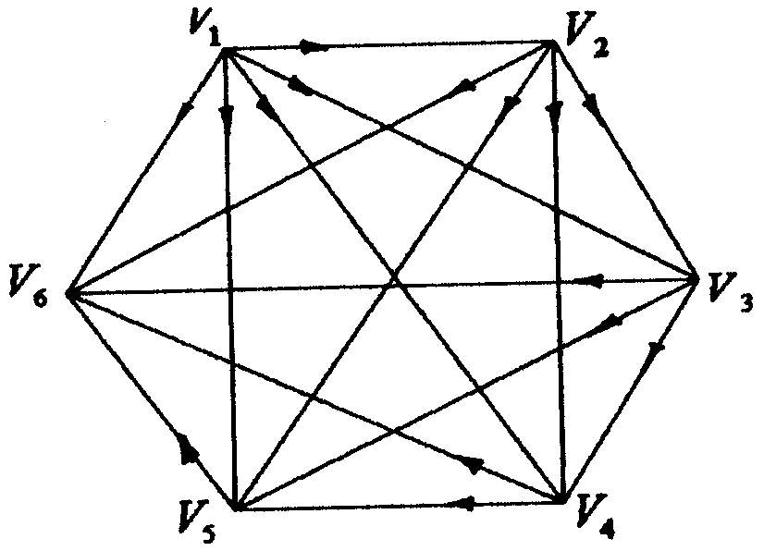
返回

Slide 53
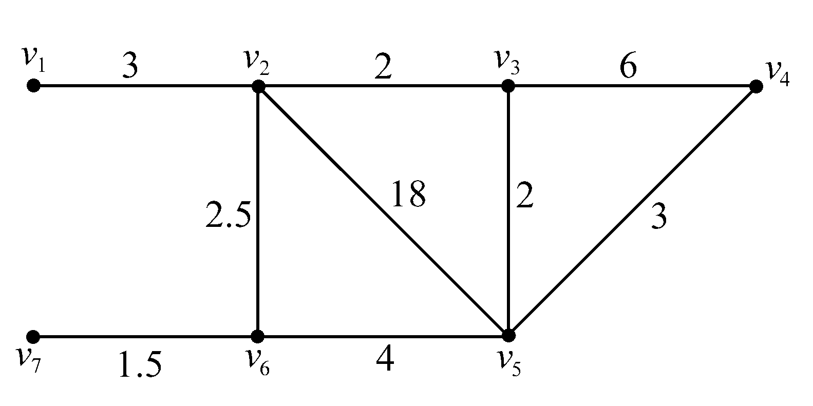
选址问题--中心问题
TO MATLAB (road3(floyd))

Slide 54
S(v₁)=10， S(v₂)=7， S(v₃)=6， S(v₄)=10， S(v₅)=7， S(v₆)=7， S(v₇)=8.5
S(v₃)=6，故应将消防站设在v₃处。
返回

Slide 55
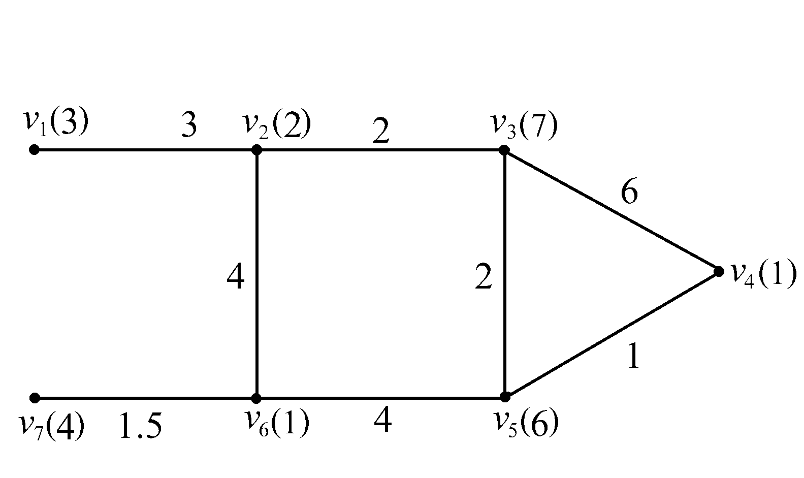
选址问题--重心问题
返回

Slide 56
四、旅行商问题和中国邮递员问题 （NPC问题） （1）旅行商问题（TSP）

Slide 57
（1）旅行商问题（TSP）
定义1 给定无向图G,若存在一条路经过图G的每个结点一次且仅一次,这条路称为哈密顿路.若存在一条闭路经过图G的每个结点一次且仅一次,这条闭路称为哈密顿回路.

Slide 58
（最邻近算法给出旅行推销员问题的近似解）
步骤如下:
（1）由任意选择的结点开始，找出于该结点邻近的点，形成一条有边的初始路。
（2）以x表示最新加到这条路上的结点，从不在路上的所有结点中选一个和x最靠近的结点，把连接x与这一结点的边加到这条路上，重复这一步骤直到这条路包含图中所有结点。
(3)将连接起点与最后加入的结点之间的边加到这条路上，就得到一条Hamilton回路。(即得近似解)

Slide 59
例4 用“最邻近算法”给出下面加权图中有充分小权的哈密顿路.
A
16
6
9 7
B
F
15
18
13
3
5
12
E
18
C
2
11
13
9
D

Slide 60
说明: “最邻近插入方法”是“最邻近法”的一种改进方法.该方法是在每次迭代中都构成一个闭的旅行路线.求解时,在已经建立旅程以外的顶点中,寻找最临近于旅程中某个顶点的顶点,然后将其插入该旅程中,并使增加的距离尽可能小,当全部顶点收入这个旅程后,就找到了所求的最短哈密顿回路的近似解.
例5 用“最邻近插入方法”找出上图中具有充分小权的哈密顿回路.

Slide 61
（2）中国邮路问题
定理1 设P是加权连通图G中一条包含G的所有边至少一次的闭链，则P最优的充要条件（具有最小长度）是：
（1）P中无二重以上的边；
（2）在G的每个圈中C中，重复边集E的长度之和不超过这个圈的长度的一半，
即W(E)≤1/2W(C).

Slide 62
奇偶点作业法
（1）把G中所有奇度顶点配成对，将每对奇度顶点之间的一条路上的每边改为二重边，得到一个新图G₁，新图G₁中无奇度顶点，即G₁为多重欧拉图.
（2）若G₁中某对结点间有多于两条边连接，则去掉其中偶数条边，留下一条或两条边连接这两个结点，直到每对相邻结点至多由2条边连接。得到图G₂.
（3）检查G₂的每个圈C，若某个圈C上重复边集E的权和超过这个圈的权和的一半，则将C按定理1必要性证明中的方法进行调整，直到对G₂所有的圈其重复边的权和不超过此圈权和的一半，得到图G₃.
（4）用Fleury算法求G的Euler回路.

Slide 63
例6 求下图G的最优环游.
v₁₀
v₉
v₈
v₁
2 4 5
5 3 6 4
v₂
v₁₁
v₁₂
6 4 6
v₇
5 4 4 7
v₃
9 3 8
v₄
v₅
v₆
A

Slide 64
V₁ 2 v₁₀ 4 v₉ 5 v₈
V₂ 6 v₁₁ 4 v₁₂ 6 v₇
5 5 4 4 7 7
V₃ 9 v₄ 3 v₅ 8 v₆
B

Slide 65
4
4
3 6
6 4 6
5 5 4 4 7 7
9
9
8
8
C

Slide 66
4
4
3 6
6 4 6
6 6
5 4 4 4 4 7
9 3 8
D

Slide 67
4 5
4
5 3 6 4
6
6
4
4
6
6
4
5
9
3
3

Slide 68
2

Slide 69
五、 网络优化与Petri网
（一） 网络流与截集
（二） 最大流问题及其解法
（三）最小费用流算法
（四） Petri网

Slide 70
从某种意义上说，现代社会是一个由计算机信息网络、通信网络、运输服务网络、能源和物质分派网络等各种网络所组成的复杂的网络系统。网络优化就是研究如何有效地计划、管理和控制这个网络系统，使之发挥出最大的社会和经济效益 。

Slide 71
网络优化是运筹学中的一个重要分支，所研究的问题涉及经济管理、交通运输、计算机科学与信息技术、通讯与网络技术等诸多领域。在现实生活中，诸如最短路问题、运输问题、指派问题、中国邮递员问题、旅行商问题等都是网络优化的问题。
由于多数网络优化问题是以网络上的流为研究对象，因此，在图论中一般只涉及网络流问题。

Slide 72
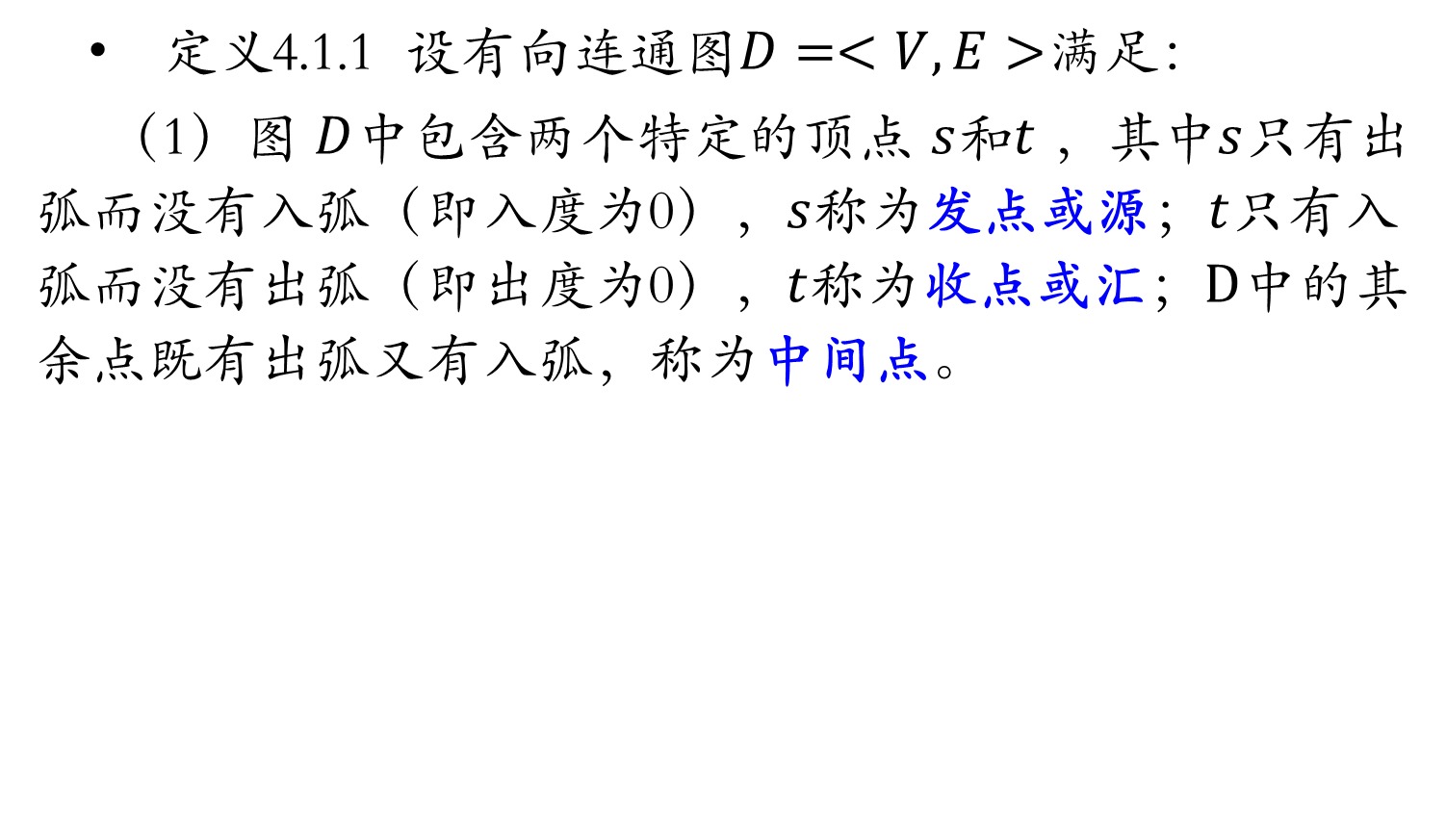
（一） 网络流与截集
定义4.1.1 设有向连通图$D=<V,E>$满足：
（1）图 $D$中包含两个特定的顶点 $s$和$t$ ，其中$s$只有出弧而没有入弧（即入度为0），$s$称为发点或源；$t$只有入弧而没有出弧（即出度为0），$t$称为收点或汇；$D$中的其余点既有出弧又有入弧，称为中间点。
2
4
3
2
1
5
6
1
7
图4.1.1 网络

Slide 73
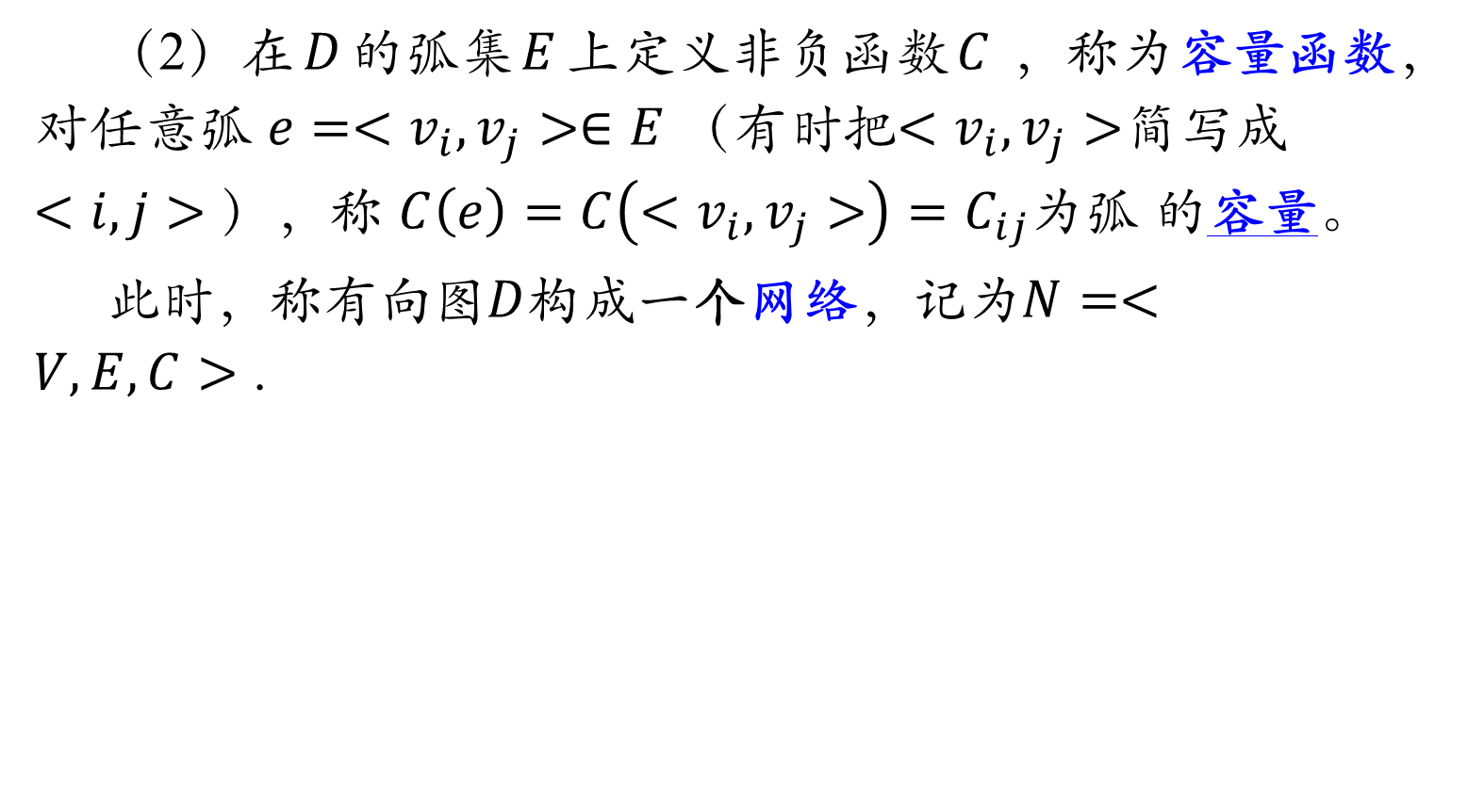
（一） 网络流与截集
（2）在$D$的弧集$E$上定义非负函数$C$，称为容量函数，对任意弧 $e=<v_{i},v_{j}>∈E$（有时把$<v_{i},v_{j}>$简写成$<i,j>$），称 $C\left(e\right)=C\left(<v_{i},v_{j}>\right)=C_{ij}$为弧 的容量。
此时，称有向图$D$构成一个网络，记为$N=<V,E,C>$ .

Slide 74
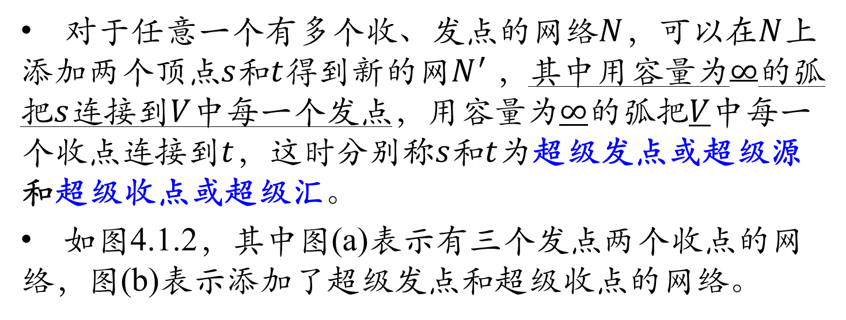
对于任意一个有多个收、发点的网络$N$，可以在$N$上添加两个顶点$s$和$t$得到新的网$N^{′}$，其中用容量为$∞$的弧把$s$连接到$V$中每一个发点，用容量为$∞$的弧把$V$中每一个收点连接到$t$，这时分别称$s$和$t$为超级发点或超级源和超级收点或超级汇。
如图4.1.2，其中图(a)表示有三个发点两个收点的网络，图(b)表示添加了超级发点和超级收点的网络。

Slide 75
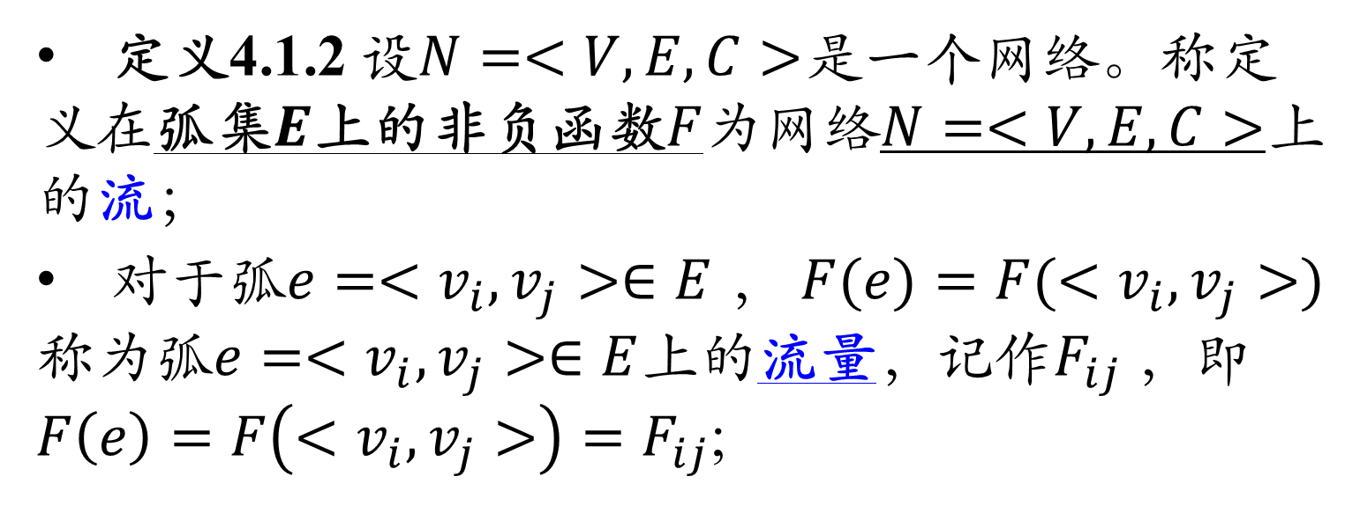
定义4.1.2 设$N=<V,E,C>$是一个网络。称定义在弧集$E$上的非负函数$F$为网络$N=<V,E,C>$上的流；
对于弧$e=<v_{i},v_{j}>∈E$ ， $F(e)=F(<v_{i},v_{j}>)$ 称为弧$e=<v_{i},v_{j}>∈E$上的流量，记作$F_{ij}$ ，即 $F\left(e\right)=F\left(<v_{i},v_{j}>\right)=F_{ij}$;

Slide 76
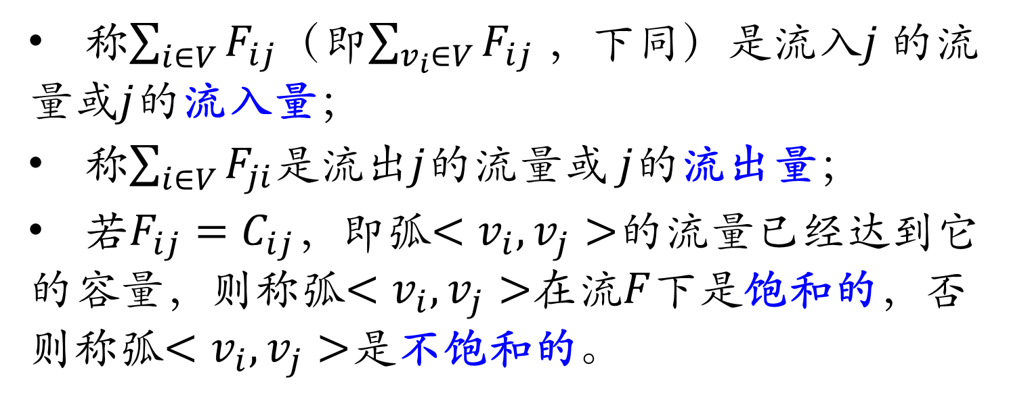
称$\sum_{i∈V}{F_{ij}}$（即$\sum_{v_{i}∈V}{F_{ij}}$ ，下同）是流入$j$ 的流量或$j$的流入量；
称$\sum_{i∈V}{F_{ji}}$是流出$j$的流量或 $j$的流出量；
若$F_{ij}=C_{ij}$，即弧$<v_{i},v_{j}>$的流量已经达到它的容量，则称弧$<v_{i},v_{j}>$在流$F$下是饱和的，否则称弧$<v_{i},v_{j}>$是不饱和的。

Slide 77
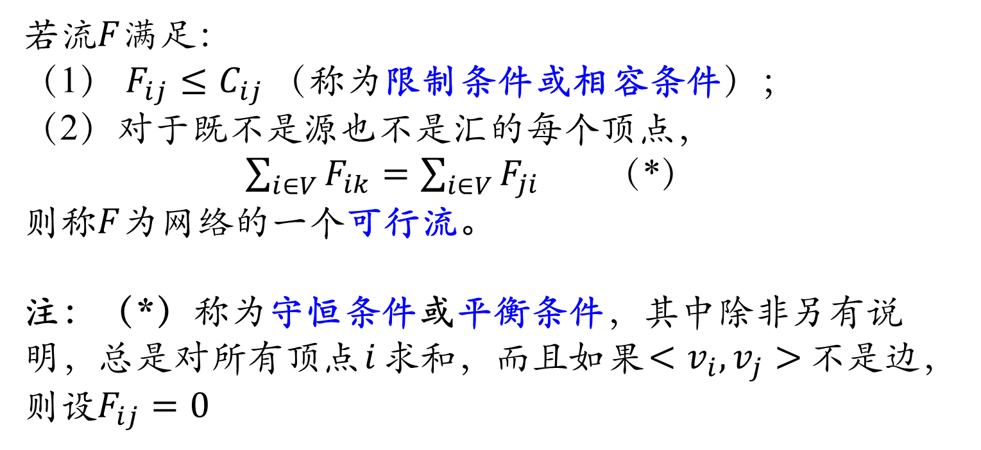
若流$F$满足：
（1） $F_{ij}≤C_{ij}$（称为限制条件或相容条件）；
（2）对于既不是源也不是汇的每个顶点，
$\sum_{i∈V}{F_{ik}}=\sum_{i∈V}{F_{ji}}$ （*）
则称$F$为网络的一个可行流。
注：（*）称为守恒条件或平衡条件，其中除非另有说明，总是对所有顶点$i$求和，而且如果$<v_{i},v_{j}>$不是边，则设$F_{ij}=0$

Slide 78
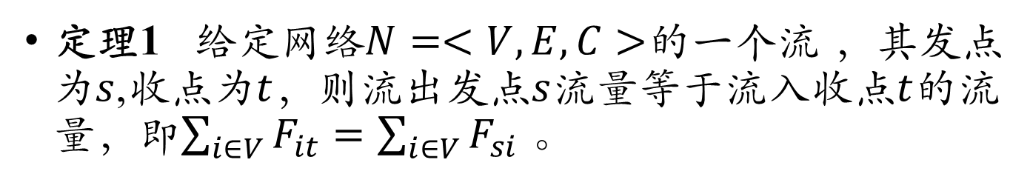
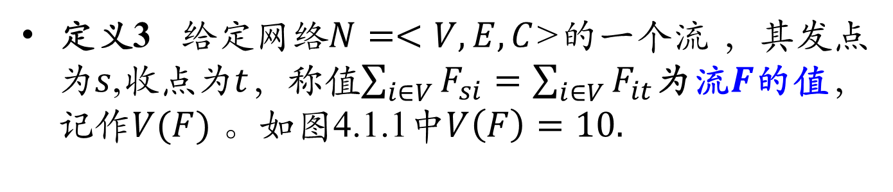
定理1 给定网络$N=<V,E,C>$的一个流 ，其发点为$s$,收点为$t$，则流出发点$s$流量等于流入收点$t$的流量，即$\sum_{i∈V}{F_{it}}=\sum_{i∈V}{F_{si}}$ 。
定义3 给定网络$N=<V,E,C$>的一个流 ，其发点为$s$,收点为$t$，称值$\sum_{i∈V}{F_{si}=\sum_{i∈V}{F_{it}}}$为流$F$的值，记作$V(F)$ 。如图4.1.1中$V\left(F\right)=10.$

Slide 79
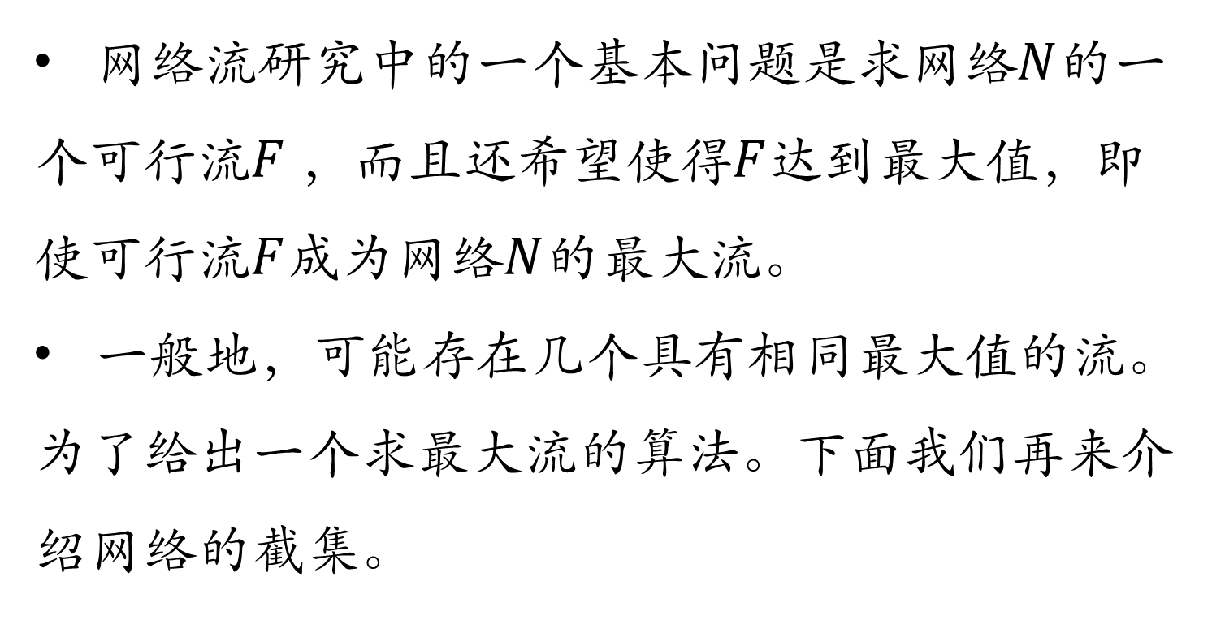
网络流研究中的一个基本问题是求网络$N$的一个可行流$F$，而且还希望使得$F$达到最大值，即使可行流$F$成为网络$N$的最大流。
一般地，可能存在几个具有相同最大值的流。为了给出一个求最大流的算法。下面我们再来介绍网络的截集。

Slide 80
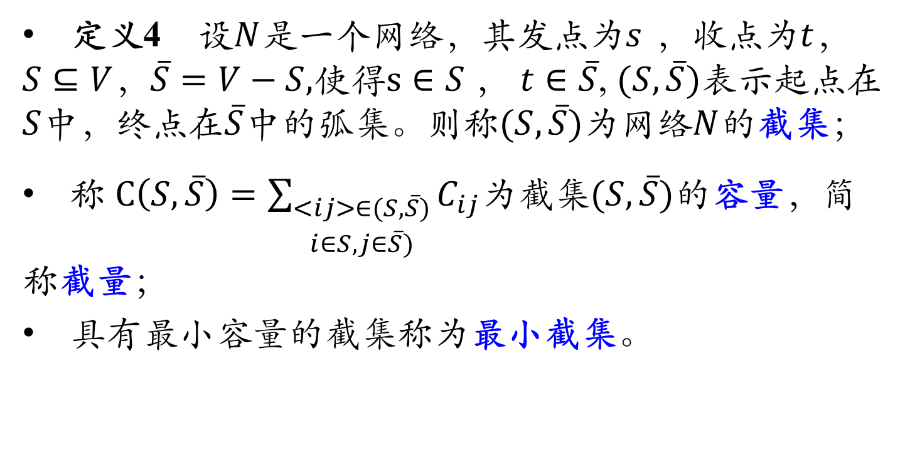
定义4 设$N$是一个网络，其发点为$s$ ，收点为$t$， $S⊆V$，$\overline{S}=V−S,$使得$s∈S$， $t∈\overline{S}$, $(S,\overline{S})$表示起点在$S$中，终点在$\overline{S}$中的弧集。则称$(S,\overline{S})$为网络$N$的截集；
称 $C\left(S,\overline{S}\right)=\sum_{\begin{aligned}<ij>∈(S,\overline{S}) \\ i∈S,j∈\overline{S})\end{aligned}}{C_{ij}}$为截集$(S,\overline{S})$的容量，简称截量；
具有最小容量的截集称为最小截集。

Slide 82
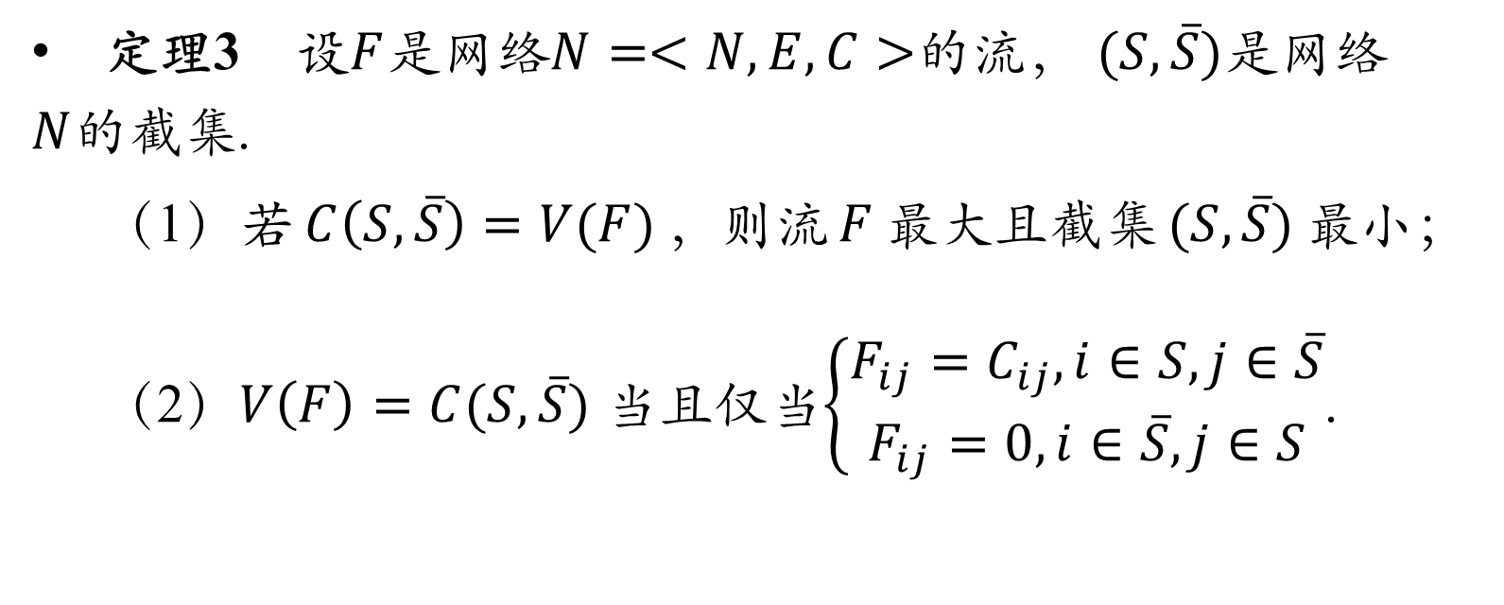
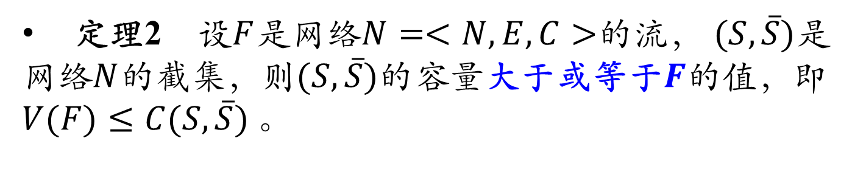
定理2 设$F$是网络$N=<N,E,C>$的流， $(S,\overline{S})$是网络$N$的截集，则$(S,\overline{S})$的容量大于或等于$F$的值，即$V(F)≤C(S,\overline{S})$。
定理3 设$F$是网络$N=<N,E,C>$的流， $(S,\overline{S})$是网络$N$的截集.
（1）若$C\left(S,\overline{S}\right)=V(F)$，则流$F$最大且截集$(S,\overline{S})$最小；
（2）$V\left(F\right)=C(S,\overline{S})$当且仅当$\left\{\begin{aligned}F_{ij}=C_{ij},i∈S,j∈\overline{S} \\ F_{ij}=0,i∈\overline{S},j∈S\end{aligned}\right.$.

Slide 83
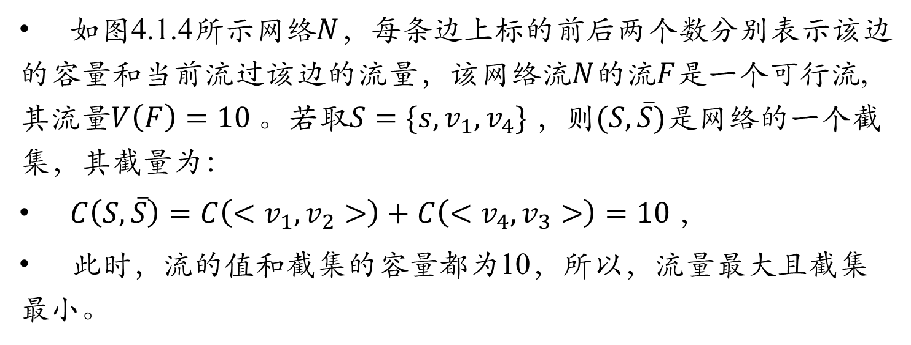
如图4.1.4所示网络$N$，每条边上标的前后两个数分别表示该边的容量和当前流过该边的流量，该网络流$N$的流$F$是一个可行流,其流量$V\left(F\right)=10$。若取$S=\{s,v_{1},v_{4}\}$ ，则$(S,\overline{S})$是网络的一个截集，其截量为：
$C\left(S,\overline{S}\right)=C\left(<v_{1},v_{2}>\right)+C\left(<v_{4},v_{3}>\right)=10$，
此时，流的值和截集的容量都为10，所以，流量最大且截集最小。

Slide 84
（二） 最大流及其算法
就只有一个发点和一个收点的网络而言，最大流问题就是在一个有容量的网络中从发点到收点找出一条可以运送最大数量的单位流量的路径，而且不得超过弧的容量。

Slide 85
最大流问题的算法是由Ford和Fulkerson于1957最早提出的，其基本概念比较简单，即从某个初始流开始，重复地增加流的值到不能再改进为止，则最后所得的流将是一个最大流。为此，不妨将每条边上的流量设置为0作为初始流量。为了增加给定流量的值，我们必须找出从发点到收点的一条路并沿这条路增加流量。

Slide 86
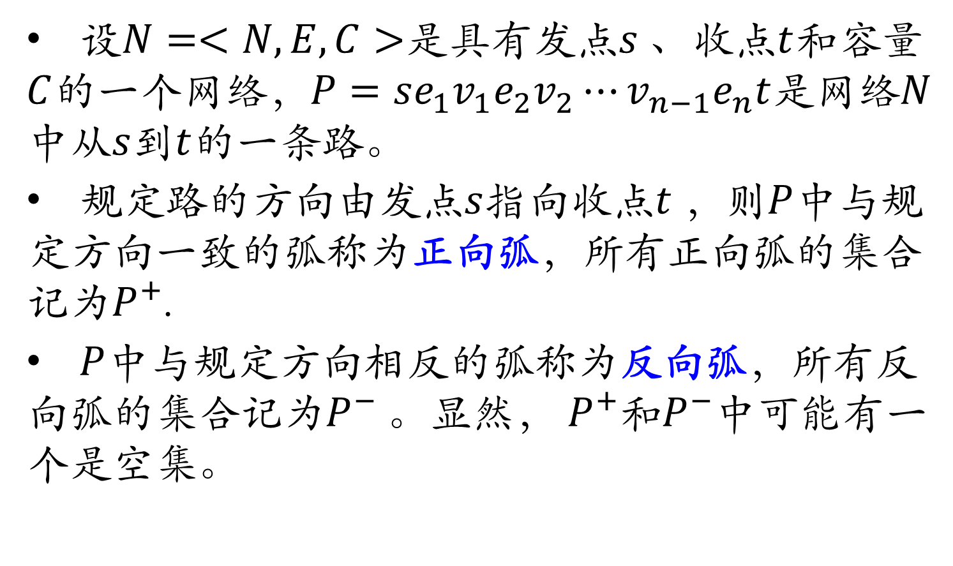
设$N=<N,E,C>$是具有发点$s$ 、收点$t$和容量$C$的一个网络，$P=se_{1}v_{1}e_{2}v_{2}⋯v_{n−1}e_{n}t$是网络$N$中从$s$到$t$的一条路。
规定路的方向由发点$s$指向收点$t$，则$P$中与规定方向一致的弧称为正向弧，所有正向弧的集合记为$P^{+}$.
$P$中与规定方向相反的弧称为反向弧，所有反向弧的集合记为$P^{−}$ 。显然， $P^{+}$和$P^{−}$中可能有一个是空集。

Slide 87
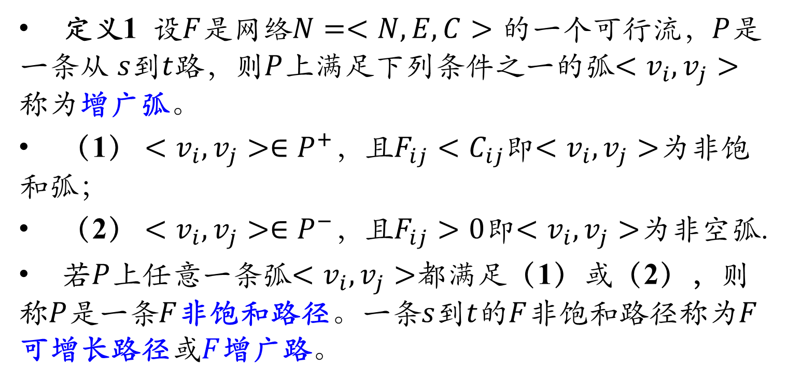
定义1 设$F$是网络$N=<N,E,C>$ 的一个可行流，$P$是一条从 $s$到$t$路，则$P$上满足下列条件之一的弧$<v_{i},v_{j}>$称为增广弧。
（1） ${<v_{i},v_{j}>∈P}^{+}$，且$F_{ij}<C_{ij}$即$<v_{i},v_{j}>$为非饱和弧；
（2） ${<v_{i},v_{j}>∈P}^{−}$，且$F_{ij}>0$即$<v_{i},v_{j}>$为非空弧.
若$P$上任意一条弧$<v_{i},v_{j}>$都满足（1）或（2），则称$P$是一条$F$非饱和路径。一条$s$到$t$的$F$非饱和路径称为$F$可增长路径或$F$增广路。

Slide 88
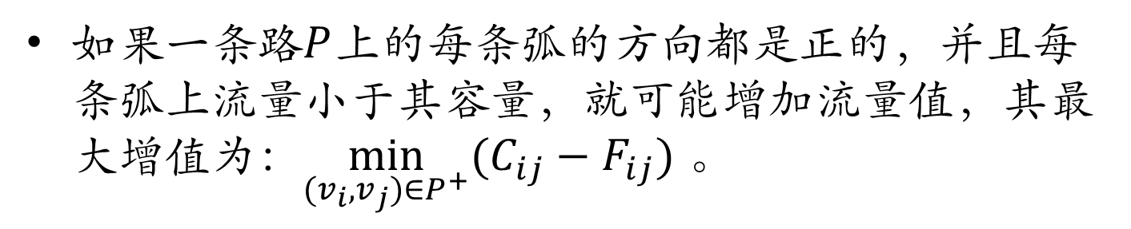
如果一条路$P$上的每条弧的方向都是正的，并且每条弧上流量小于其容量，就可能增加流量值，其最大增值为：$\min_{(v_{i},v_{j})∈P^{+}}{(C_{ij}−F_{ij})}$ 。

Slide 89
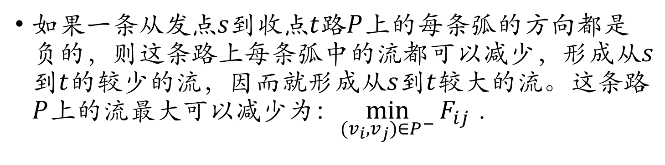
如果一条从发点$s$到收点$t$路$P$上的每条弧的方向都是负的，则这条路上每条弧中的流都可以减少，形成从$s$到$t$的较少的流，因而就形成从$s$到$t$较大的流。这条路$P$上的流最大可以减少为：$\min_{(v_{i},v_{j})∈P^{−}}{F_{ij}}$ .

Slide 90
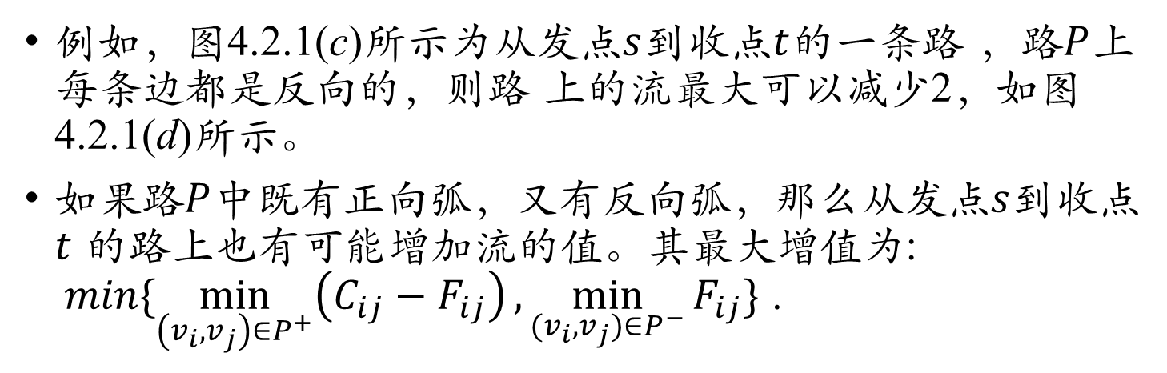
例如，图4.2.1(c)所示为从发点$s$到收点$t$的一条路 ，路$P$上每条边都是反向的，则路 上的流最大可以减少2，如图4.2.1(d)所示。
如果路$P$中既有正向弧，又有反向弧，那么从发点$s$到收点$t$ 的路上也有可能增加流的值。其最大增值为: $min\{\min_{\left(v_{i},v_{j}\right)∈P^{+}}\left(C_{ij}−F_{ij}\right),\min_{(v_{i},v_{j})∈P^{−}}{F_{ij}\}}$ .

Slide 91
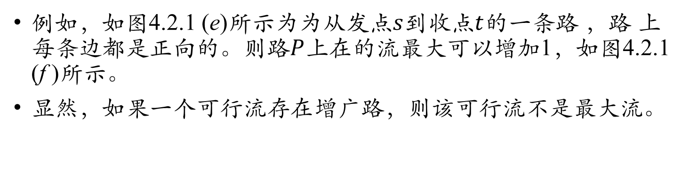
例如，如图4.2.1 (e)所示为为从发点$s$到收点$t$的一条路 ，路 上每条边都是正向的。则路$P$上在的流最大可以增加1，如图4.2.1 (f )所示。
显然，如果一个可行流存在增广路，则该可行流不是最大流。

Slide 92
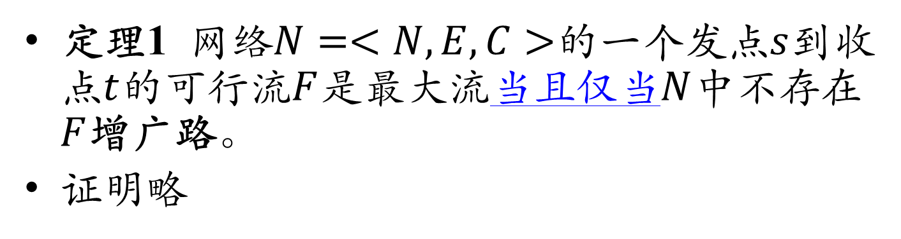
主要定理
定理1 网络$N=<N,E,C>$的一个发点$s$到收点$t$的可行流$F$是最大流当且仅当$N$中不存在$F$增广路。
证明略
定理2（最大流最小截定理） 在任何网络中，最大流的流量等于最小截集的容量。
证明略
定理3（整数流定理）在任何网络中，如果网络所有的弧容量都是整数，则存在整数最大流。
证明略

Slide 93
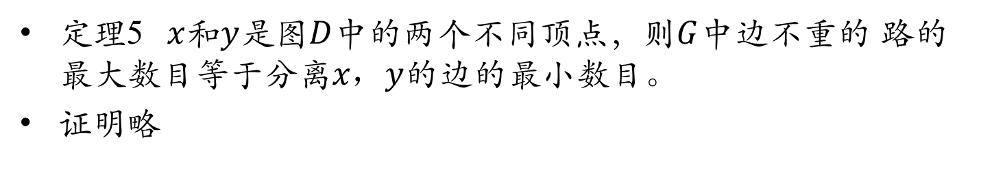
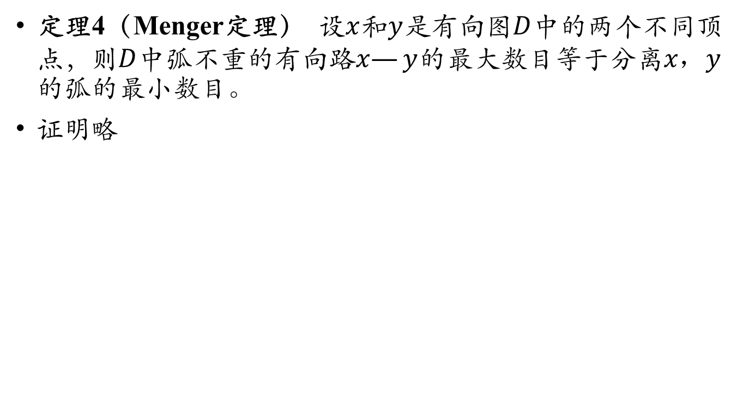
主要定理
定理4（Menger定理） 设$x$和$y$是有向图$D$中的两个不同顶点，则$D$中弧不重的有向路$x—y$的最大数目等于分离$x，y$的弧的最小数目。
证明略
定理5 $x$和$y$是图$D$中的两个不同顶点，则$G$中边不重的 路的最大数目等于分离$x，y$的边的最小数目。
证明略

Slide 94

最大流问题可以形式地描述为：
$\begin{matrix}maxF \\ s.t. \sum_{v_{j}}{F_{ij}}−\sum_{v_{j}}{F_{ji}}=\left\{\begin{aligned}F,v_{i}=s \\ −F,v_{i}=t \\ 0,v_{i}≠s,t\end{aligned}\right. \\ 0≤F_{ij}≤C_{ij},<v_{i},v_{j}>∈E\end{matrix}$

Slide 95

算法思想
而最大流算法的基本思想是：从已知的可行流$F$（比如零流）开始，寻求$F$增广路，若不存在，则现行流$F$便是最大流，否则按定理2的必要性证明中提供的方法改进$F$，得到新的流量更大的流$F$，再重复上述过程。

Slide 96
最大流算法

Slide 97
最大流算法

Slide 98
例4.2.1 用标号法求图4.2.2(a)所示的容量网络的最大流。

Slide 105

最大流算法的复杂度与容量有关，因此，可能不是有效算法。例如Ford和Fulkerson给出了一个例子，当弧的容量为无理数时，说明标号法不能在有限步内停止，并且计算过程中得到的流序列也不收敛于最大流。

Slide 106

又如图4.2.3的网络$N$的整数流量为$2m$ ，若从零流开始，交替地选取 $sv_{1}v_{2}v_{5}v_{6}t$ ，$sv_{4}v_{5}v_{2}v_{3}t$作为增广路，每次修正流增加1，需要进行$2m+1$次标号过程才能求出最大流。
而由于$m$的任意性，因此执行标号算法所需要的计算次数不能以$|E|$和$|V|$的多项式函数为其上界，所以，它不是一个有效算法。

Slide 107

在算法的执行过程中，若标号遵循“先标号先删除”即“先进先出”的原则，则求图4.2.3的网络$N$的最大流只需2次就可获得。一般地，对于整数容量网络，可以证明：若每次修正流是通过最短增广路得到的，则标号程序至多进行$\frac{1}{2}|E||V|$次就可以得到最大流。

Slide 108
（三） 最小费用路算法
前面所考虑的最大流问题是在一个有容量的网络中，怎样从发点向收点运送最大可能的流量问题。然而，在很多网络中，除了容量，还涉及到费用问题。因此，本节我们将讨论不仅要使网络上的流达到最大或者达到要求的预定值，而且还要使运输流的费用最小，即最小费用流问题。

Slide 109
例如有一个制造商欲将产品从工厂运送到仓库，有许多条运输线路可以选择。在不同的线路上，产品每吨的运输费用是不同的，每条线路只能承担有限总重量的货物运输。制造商欲将全部产品从工厂运送至仓库，问用什么方法是运费最小？

Slide 110

上述问题可称为运输问题，它是一个典型的最小费用问题。如果用顶点$s$和$t$分别表示工厂和仓库，两条或两条以上路线的每一个交点都用一个顶点表示，每一段线路则用相应顶点之间的弧来表示。

Slide 111

令每条弧的容量等于相应的一段线路所能承担的货物运输的最大重量，并且令每条弧的费用等于使用相应的一段线路每吨的运费。这样，运输问题可以视为在这个图上求从 $s\text{至}t$的最小费用流的问题。下面介绍几种解决最小费用流问题的方法。

Slide 124
Klein算法

Slide 129
最小费用路算法

Slide 131
最小费用路算法

Slide 136
原始-对偶算法

Slide 143
算法步骤：

Slide 147
（四） Petri网简介

Slide 150
2、 Petri网的定义

Slide 157
3、 Petri网的运行规则

Slide 161
4、Petri网的性能

